Slide 1
2022-1 겨울방학
딥러닝 분반
분반장: 구은아, 김혜림

Slide 2
목차
Image에 대한 이해
CNN 합성곱 계산
CNN architecutre

Slide 3
이미지

Slide 4
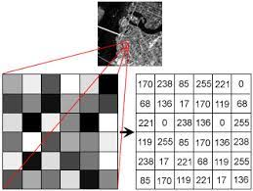
픽셀 Pixel
이미지의 기본 단위
#(pixel) = H * W
픽셀 수 ↑, 화질(resolution) ↑
픽셀 값 = 밝기 값
0~255 사이, 0: 검정 255: 하양

Slide 5
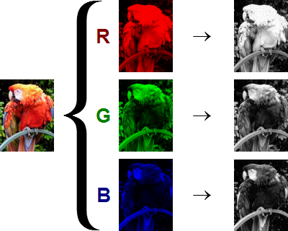
채널 Channel
이미지 Tensor 크기
H * W * C
이때의 C = Channel
#(Channel) = 3: RGB 채널 이미지
#(Channel) = 1: 흑백 이미지

Slide 6
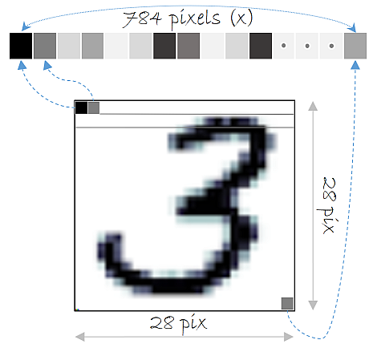
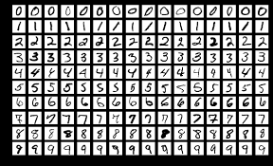
Image Classification
Stretch
퍼셉트론
PCA
등
MNIST
- 손글씨 사진으로 숫자 예측
공간정보 상실!

Slide 7
CNN

Slide 8
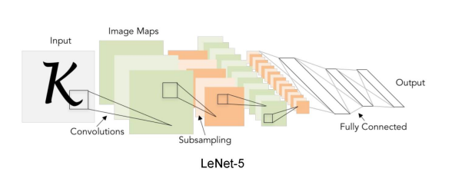
Image Classification
CONV => Pool=>Conv=>Pool=>FC
Feature Extraction

Slide 9
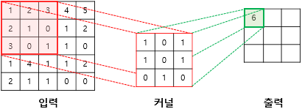
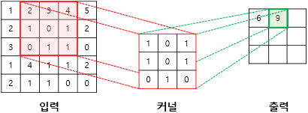
Convolutional(합성곱) NN
커널/ 필터
N * N 크기
주로 N은 홀수
필터에 대응되는 이미지의 영역
: receptive field
CNN에서 가중치는 필터
커널이 움직이는 정도: Stride

Slide 10
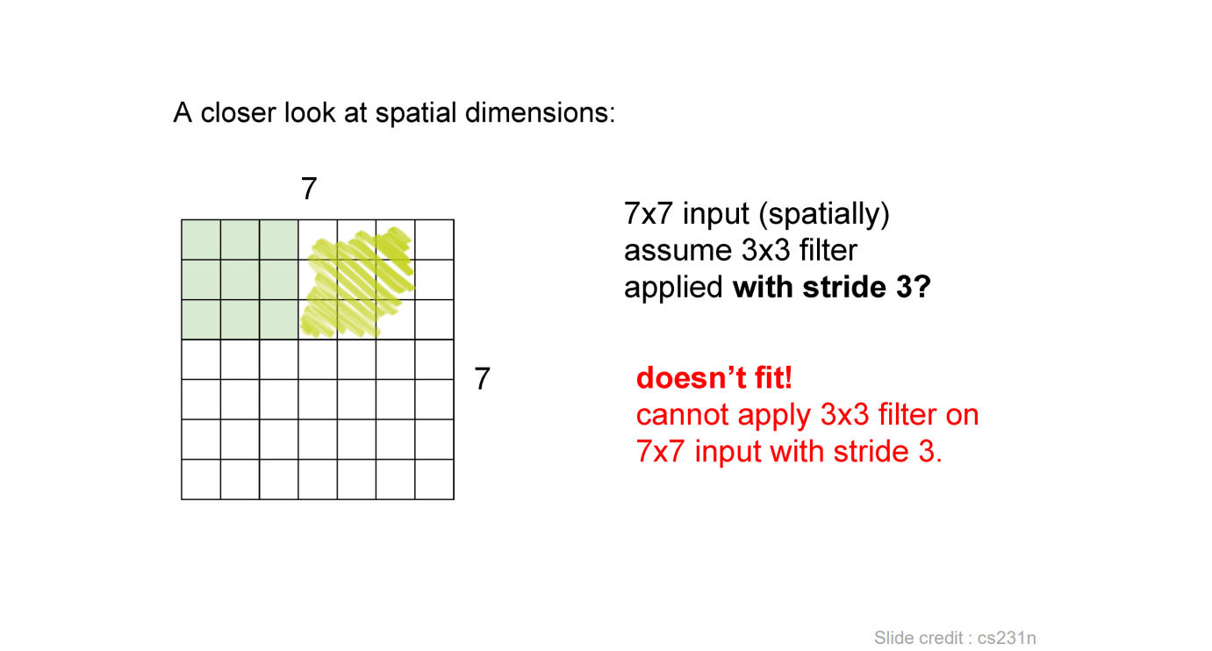
Stride를 늘리다가...?

Slide 11
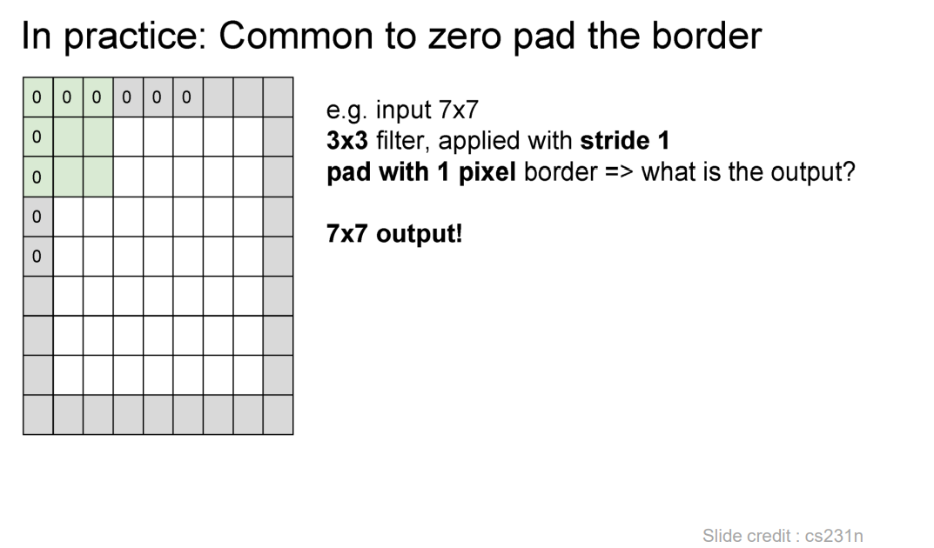
패딩Padding

Slide 12
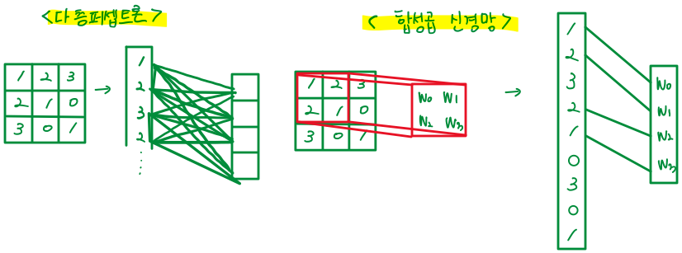





DNN vs CNN
$$W_{1}$$
$$W_{2}$$
$$O_{1}$$
$$O_{2}$$
$$O_{3}$$
$$O_{4}$$
$$W_{3}$$
$$4$$
이용하는 가중치의 수가 줄어든다! + 공간 정보 유지
지금까지는 흑백이미지(Channel이 하나)
그렇다면 컬러 이미지에서는?

Slide 13
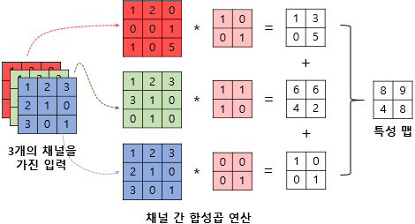
여러 채널을 가진 이미지의 CNN
#(입력 이미지 채널)
=
#(filter의 채널)
* 3*3*3 => 2*2*1
*Feature map은
Output을 의미

Slide 14
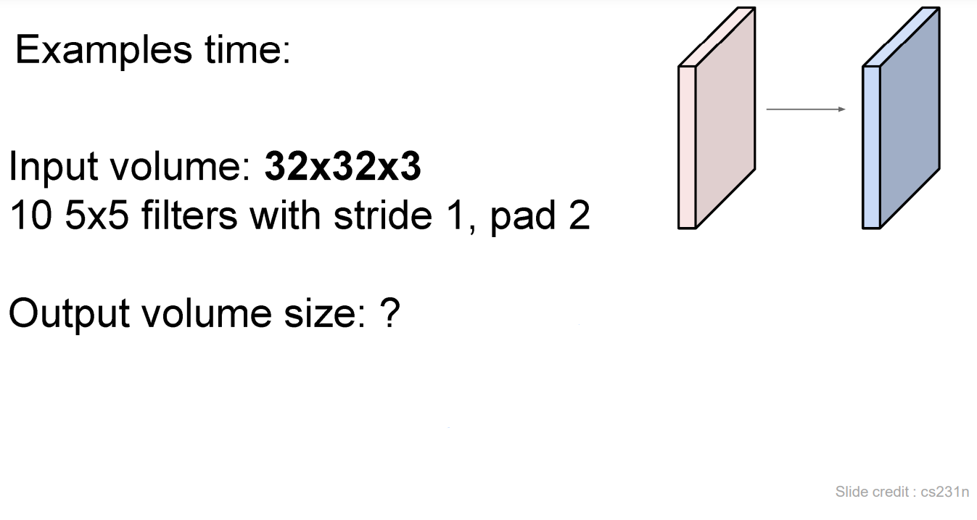
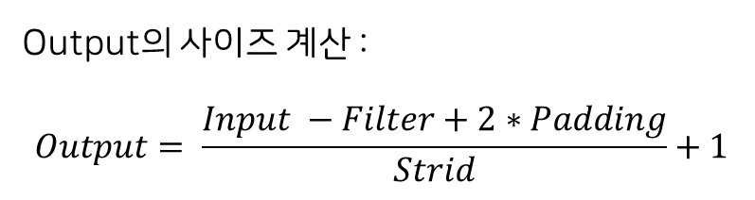
FeatureMap(output) 사이즈
Output의 사이즈 계산 :
$$Output= \frac{Input −Filter+2∗Padding}{Strid}+1$$

Slide 15
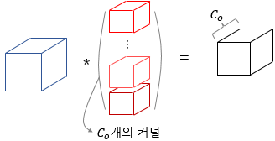



여러 채널을 가진 이미지의 CNN
한 커널의 연산 후 Feature map
* F : Feature map
$$F_{H} ∗F_{w}∗1$$
𝐶_0개의 커널의 연산 후 Feature map
$$F_{H} ∗F_{w}∗C_{0}$$
H * W * C
$C_{0}$개의 N*N*C 커널

Slide 16
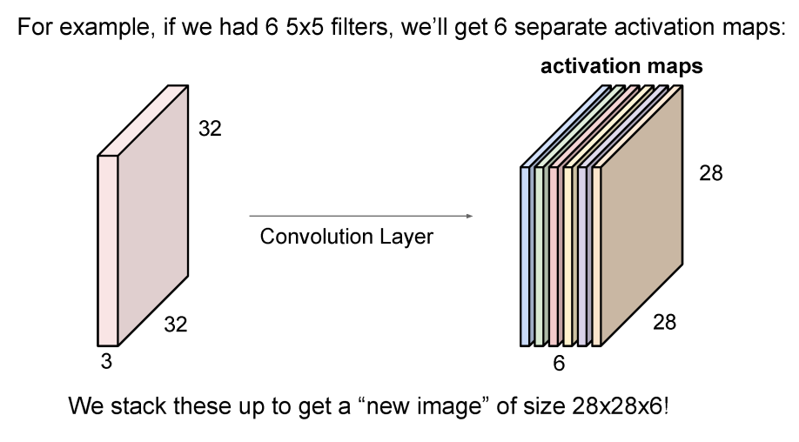

FeatureMap(output) 사이즈
$$= \frac{32 −5+2∗0}{1}+1$$

Slide 17
FeatureMap(output) 사이즈
Output의 사이즈 계산 :
$$Output= \frac{Input −Filter+2∗Padding}{Strid}+1$$
Paramter 수는??

Slide 18
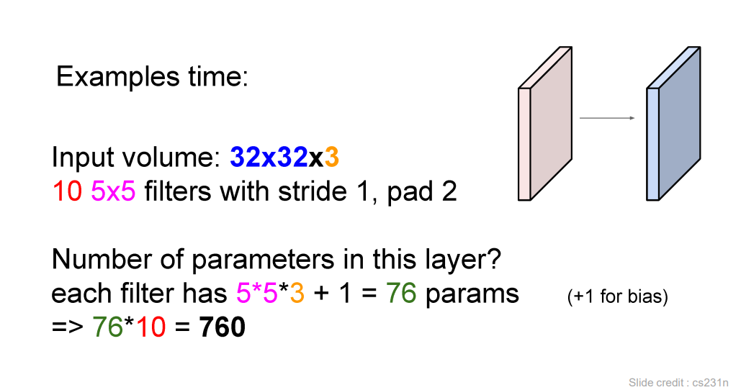
FeatureMap(output) 사이즈

Slide 19
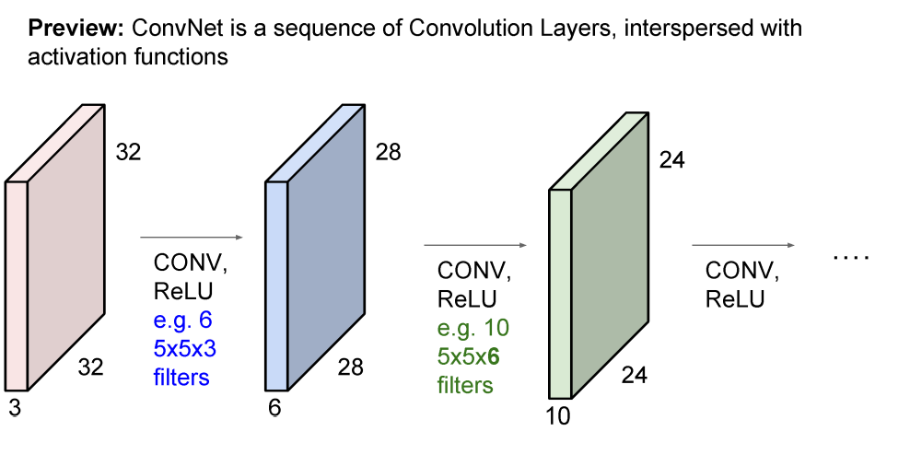
CNN 구조

Slide 20
Image Classification
CONV => Pool=>Conv=>Pool=>FC
Feature Extraction

Slide 21
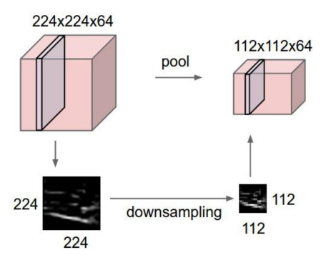
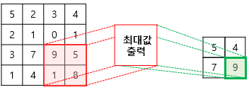
Pooling
Pooling을 통해서 차원을 축소
Max Pooling, Mean Pooling
Conv 계산처럼 Stride가 존재

Slide 22
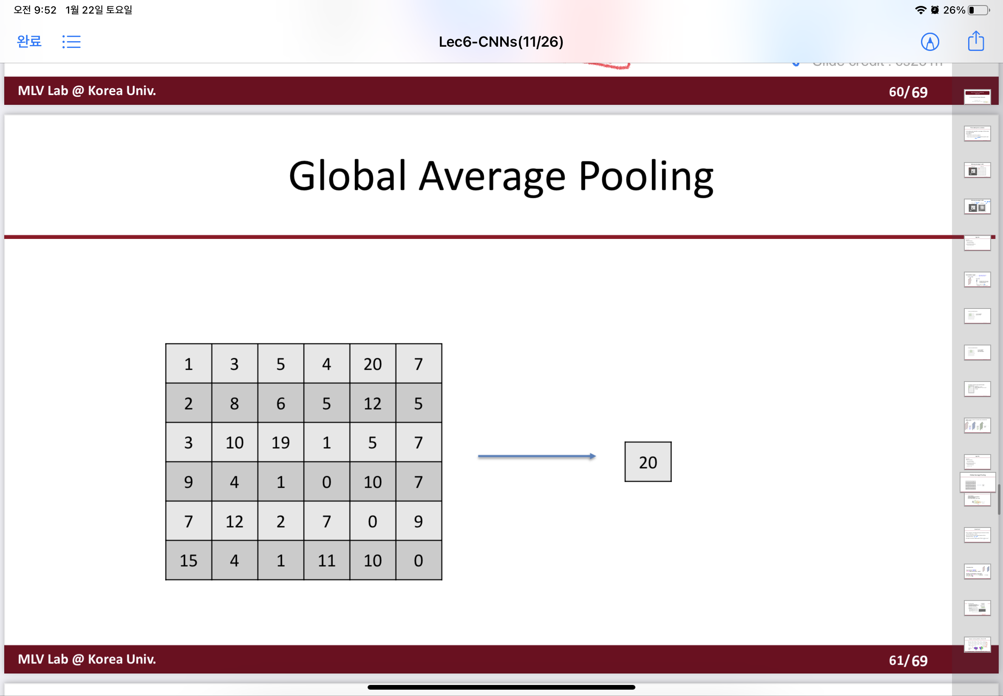
GAP
Global Average Pooling
채널마다 하나씩 계산
GAP layer 의 output = #(Channel)
* 여기서 20은 제대로 계산한 값은 아니에요

Slide 23
Image Classification
CONV => Pool=>Conv=>Pool=>FC
Feature Extraction

Slide 24
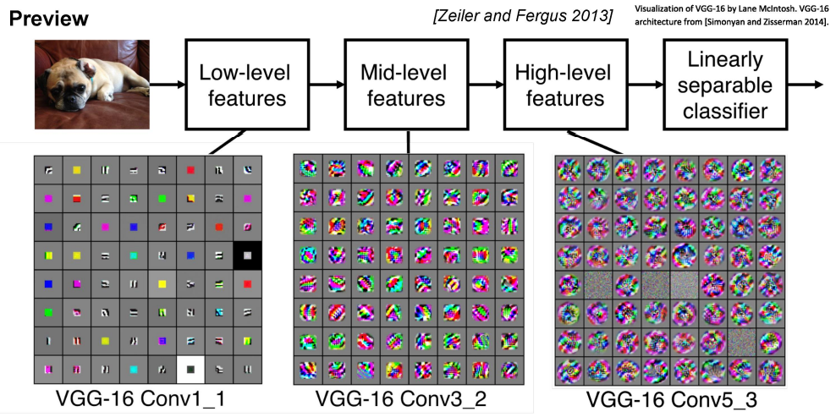
Filter는 뭘 의미하는가?

Slide 25
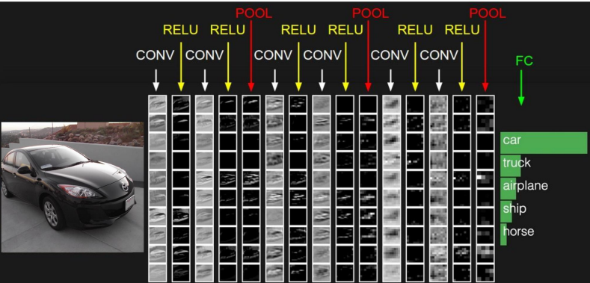
FeatureMap은 어떻게 생겼는가?

Slide 26
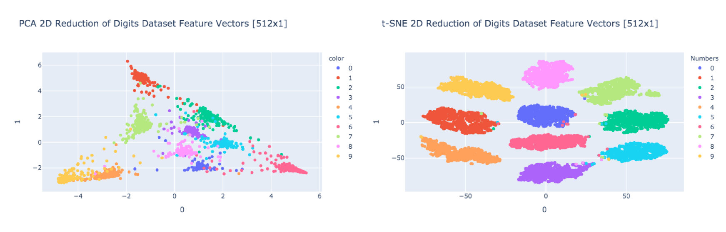
Feature Map은 무엇을 의미하는가?

Slide 27
CNN Architecture

Slide 28
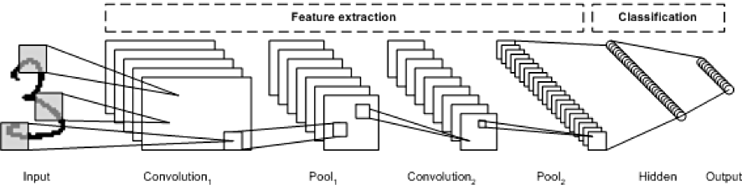
CNN Architecture
Convoution layer는 몇 개?
Pooling layer의 개수는?
Conv 하면 바로 Pool을 꼭 해야 하나?
Fc layer는 끝에만 하나 있어야 하나?

Slide 29
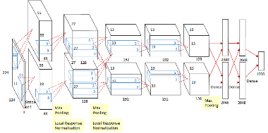
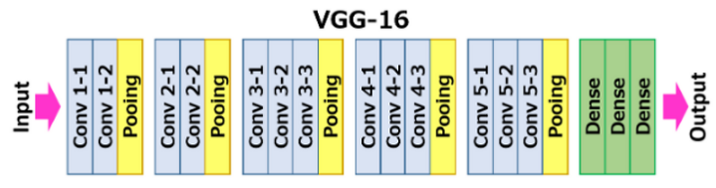
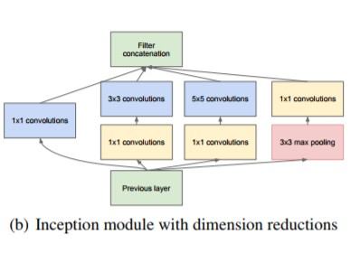
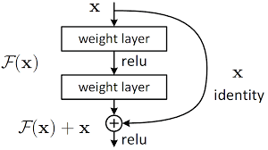
CNN Architecture
정해진 건 없으나, 좋은 결과를 냈던 연구들이 존재!
어떻게 하면
layer를 많이 쌓아서
결과를 높일 수 있을 것인가?
Deeper architecture
AlexNet
VGG
GoogLeNet
Resnet

Slide 30
수고하셨습니다!
과제 열심히 해주시고 다음주에 봬요~

